Slide 1
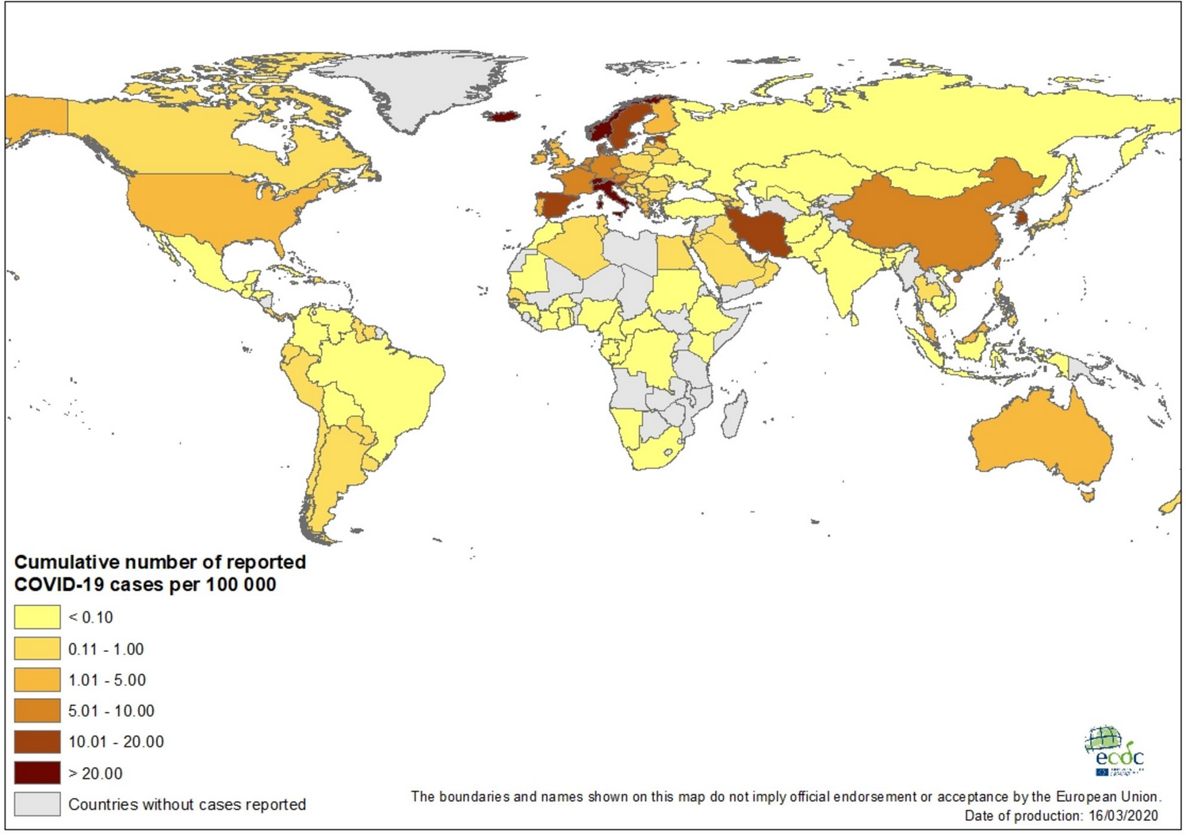
Update zu COVID-19, 17. März 2020
 | Neue Fälle | Insgesamt | Ernsthaft erkrankt | Genesene | Neue Todesfälle | Insgesamt Todesfälle | Fall-Ver.-Anteil
Weltweit | +11.317 | 167.667 | . | 76.034 | +626 | 6.442 | 3,8%
China (inkl. HK, Macau) | +26 | 81.003 | 3.228 | 67.017 | +10 | 3.203 | 4,0%
Notes:
https://www.vg.no/spesial/2020/corona-viruset/?utm_source=vgfront&utm_content=row-1

Slide 2
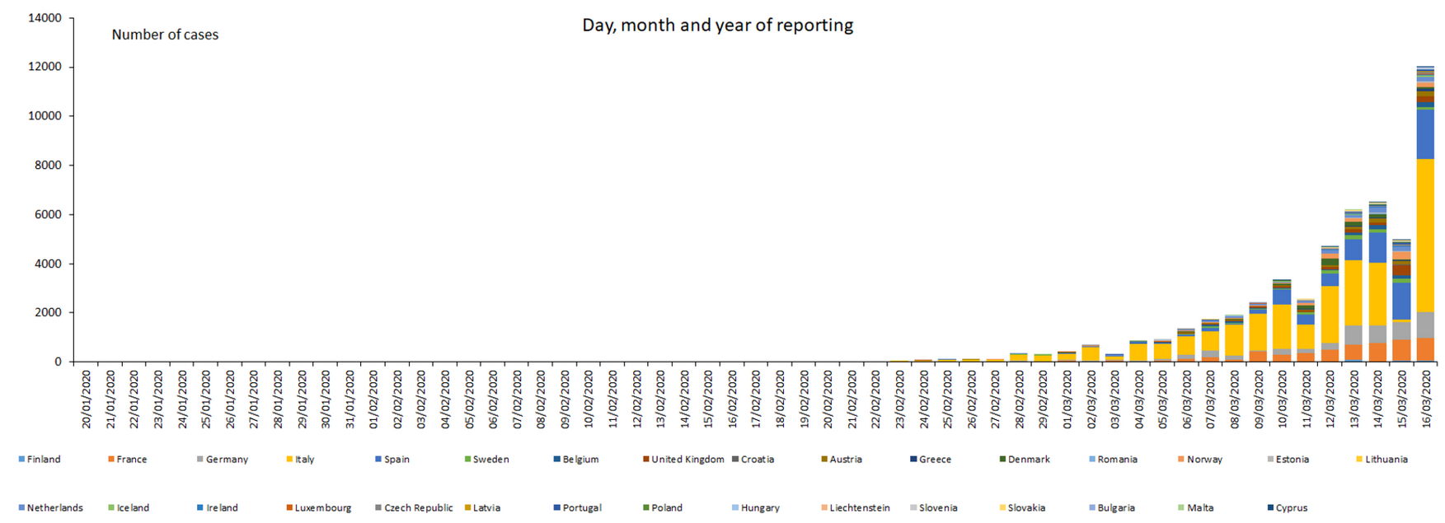
Update zu COVID-19, 17. März 2020
 | Neue Fälle | Insgesamt | Ernsthaft erkrankt | Genesene | Neue Todesfälle | Insgesamt Todesfälle* | Fall-Ver.-Anteil
Außerhalb China (146 Länder inkl. Taiwan) | +11.291 | 86.661 | > | 9.017 | +616 | 3.239 | 3,7 %
WHO EURO | +8.432 | 55.461 | > | 3.015 | +482 | 2.297 | 4.1 %
ECDC ; Stand 16.03.2020

Slide 3
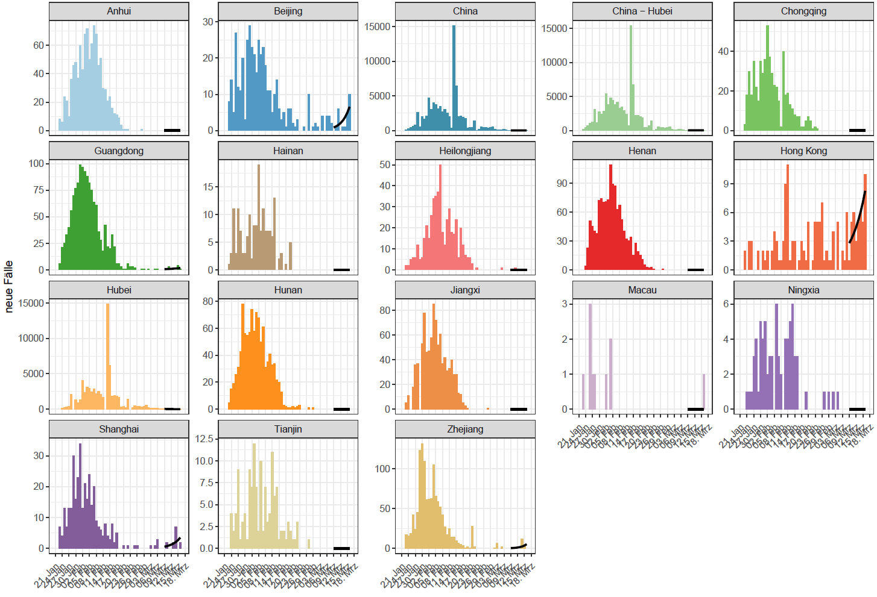
Stand: 16.03.2020
Notes:
Provinzen in China mit einer Inzidenz >1 plus Tianjin

Slide 4
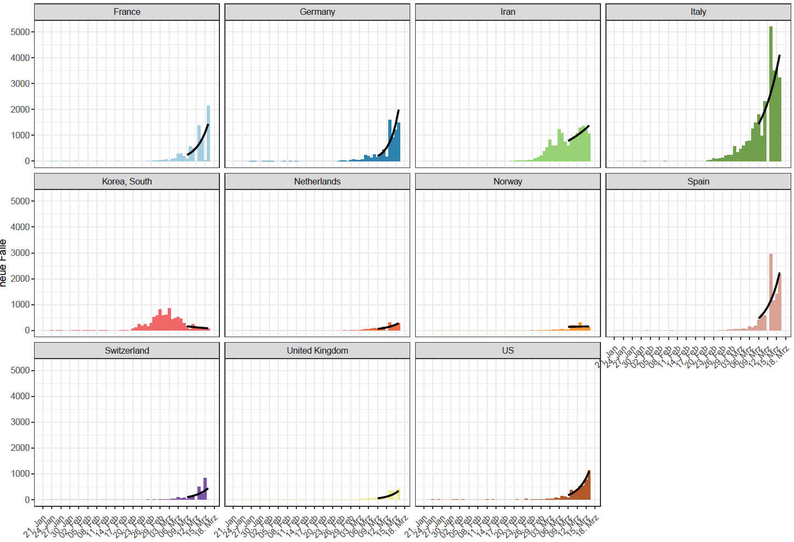
Stand: 16.03.2020

Slide 5
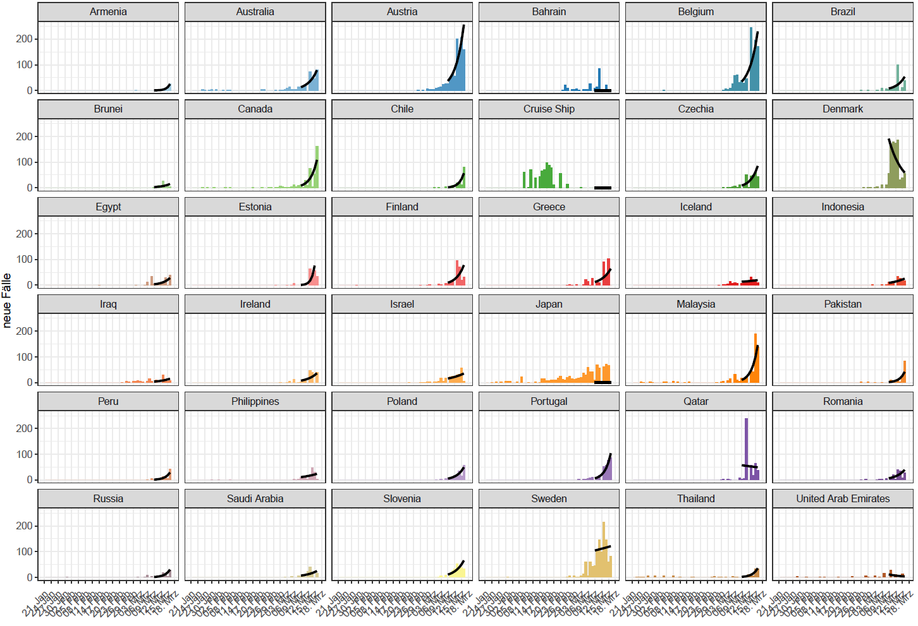
Stand: 16.03.2020
Notes:
Länder außerhalb China (minus Deutschland) mit >5 und <50 Fällen

Slide 6
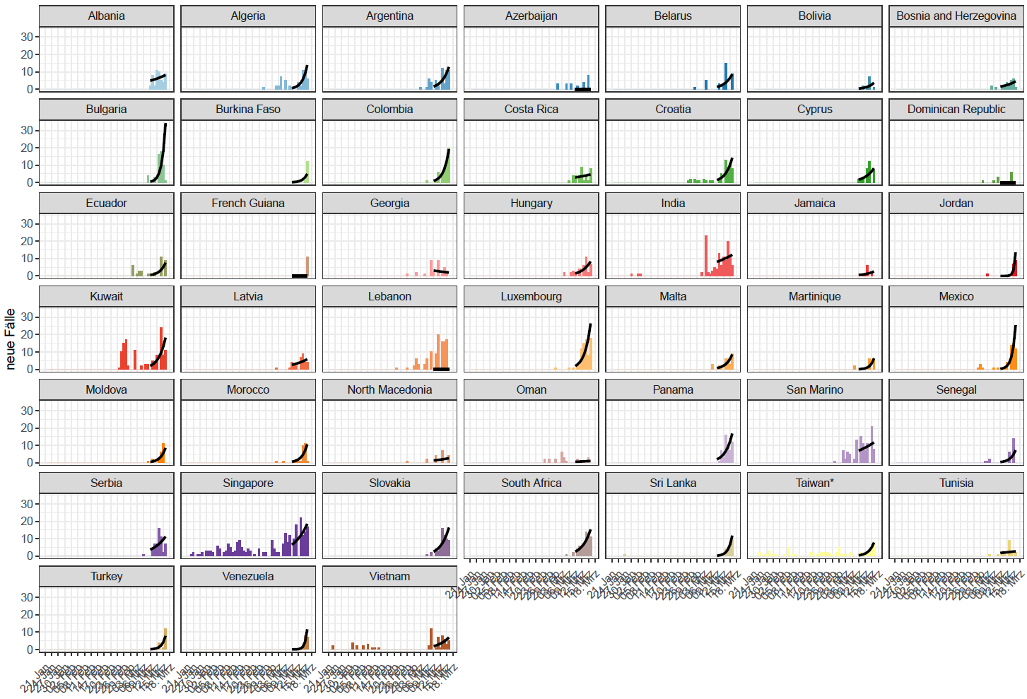
Stand: 16.03.2020
Notes:
Länder außerhalb China (minus Deutschland) mit <5 Fällen

Slide 7
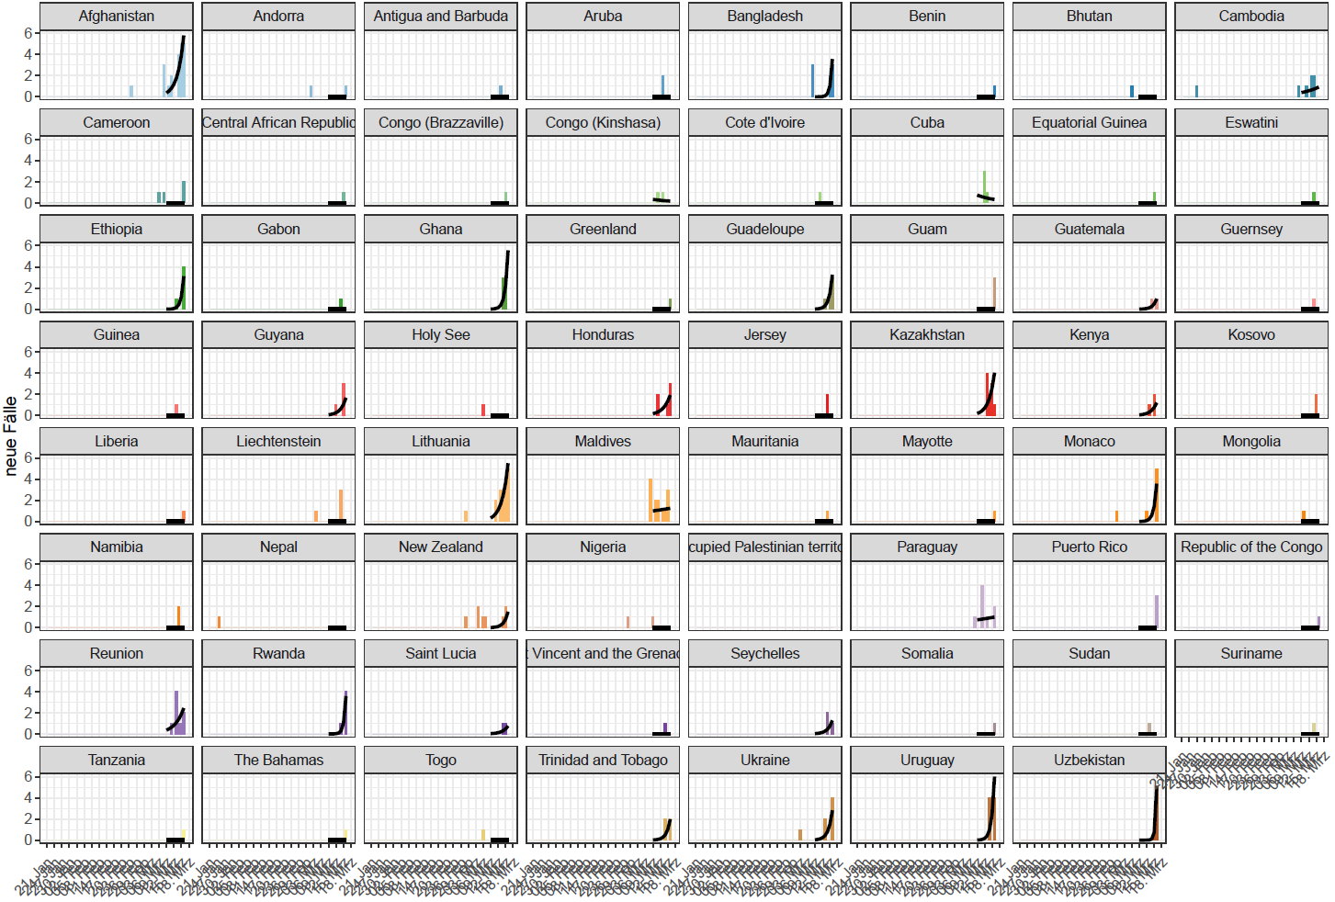
Stand: 16.03.2020
Notes:
Länder außerhalb China (minus Deutschland) mit <5 Fällen

Slide 8
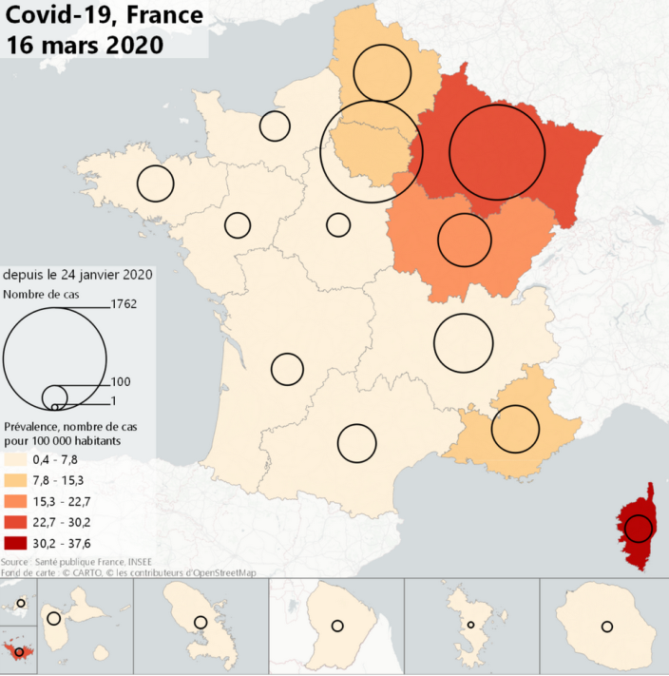
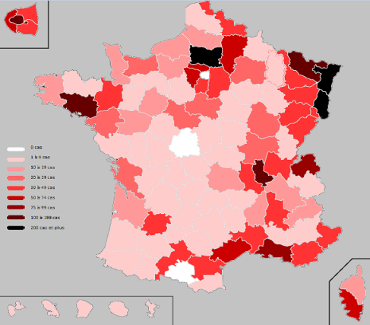
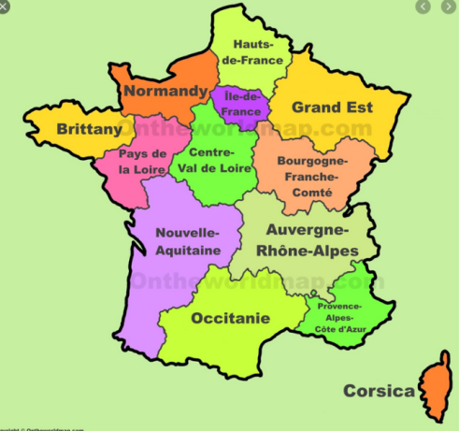
COVID-19/ Frankreich
6.633 Fälle, 148 Todesfälle (Fall-Verstorbenen-Anteil: 2,2%, >400 in ICU) (Datenstand: 16.03.2020, 15:00)
Corse: 37,1/100.000 (126 Fälle, 7 Todesfälle)
Grand Est: 27,8/100.000 (45 Todesfälle)
Bourgogne-Franche-Comté: 18/100.000 (6 Todesfälle)
Ile-de-France: 14,4/100.000
Hauts-de-France: 9,7/100.000
PACA: 8/100.000
Auvergne-Rhône-Alpes: 7,7/100.000 (20 Todesfälle)
Untererfassung der Fälle, da nur selektiert getestet wird!
Inzidenzen pro Region; Quelle: Wiki, 16.03.2020
Fälle pro Département; Quelle: Wiki, 13.03.2020
Notes:
ARS Grand Est: https://www.grand-est.ars.sante.fr/coronavirus-covid-19-en-grand-est-point-de-situation-1
Santé publique france: https://www.santepubliquefrance.fr/maladies-et-traumatismes/maladies-et-infections-respiratoires/infection-a-coronavirus/articles/infection-au-nouveau-coronavirus-sars-cov-2-covid-19-france-et-monde
https://www.gouvernement.fr/info-coronavirus
https://www.occitanie.ars.sante.fr/28-nouveaux-cas-de-coronavirus-en-occitanie
https://www.auvergne-rhone-alpes.ars.sante.fr/covid-19-point-de-situation-mercredi-11-mars-15-h
https://www.hauts-de-france.ars.sante.fr/coronavirus-covid-19-point-de-situation-dans-les-hauts-de-france
In der Region Auvergne-Rhone-Alpes haben viele Fälle einen epidemiologischen Zusammenhang mit dem Geschehen in Haut-Rhin
Bevölkerung:
Ile de France: 12.213.364
Grand Est: 5 559 051
Hauts de France: 6.006.156 (2014)
Auvergne Rhone Alpes: 8 026 685
Bourgogne Franche Comté: 2.811.000
Provence alpes cote d‘azur: 4.500.000
Corse: 339.178
PACA: 5 059 473

Slide 9
COVID-19/ Frankreich
Maßnahmen:
3. Stadium der Epidemie seit dem 14.03.2020 (Virus zirkuliert im gesamten Land, Ziel: Eindämmung der Epidemie, Schadensbegrenzung; Dauer: 8-12 Wochen):
Mobilisation aller medizinischen Ressourcen : Risikogruppen schützen
Nicht essentielle öffentliche Einrichtungen ab dem 14.03. geschlossen (außer Supermärkte, Apotheken, Banken, Tankstellen…)
Schiffe mit >100 Personen dürfen nicht in Frankreich (v.a. Inseln) andocken
Seit dem 13.03.2020 Verbot von Veranstaltungen mit >100 Teilnehmern
Verbot von Versammlungen in geschlossenen Räumen >50 Teilnehmer in besonders betroffenen Gebiete
Seit dem 17.03.2020 (12:00) Ausgangsperre (Bußgeld von 38-135€)
Einsatz von Public Health Reservisten („la réserve sanitaire“, haupts. Studenten und Rentner)
1 Referenzkrankenhaus pro Region für COVID-19
Preis der Desinfektionsmittel ist staatlich geregelt
Regierung beschlagnahmt FFP2 Masken für Krankenhäuser (bis zum 31.05.2020)
Starke Restriktionen für Besucher von Gesundheitseinrichtungen (seit dem 11.03. Verbot der Besuche in Altersheime und Langzeitpflegestationen)
Aktivierung von Krisenplänen in Krankenhäuser (Plan blanc) und Altersheime (Plan bleu)
Ab dem 16.03.2020 bleiben Bildungseinrichtungen (von Krippe bis Uni) auf unbestimmte Zeit geschlossen
Exportierte Fälle: Belgien, Dom. Republik, Algerien, Senegal, Kamerun, Marokko, Gabun, DRC und Usbekistan
Notes:
https://www.gouvernement.fr/info-coronavirus
https://www.normandie.ars.sante.fr/calvados-cas-groupe-de-de-personnes-porteuses-du-covid-19-bieville-beuville
https://www.lefigaro.fr/politique/coronavirus-interdiction-des-rassemblements-de-plus-de-100-personnes-en-france-20200313

Slide 10
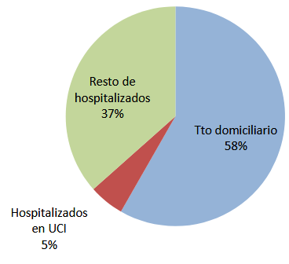
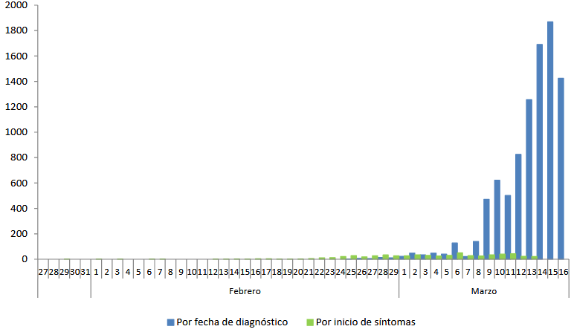
COVID-19/ Spanien
9.191 (+1.438); 309 (+21) Todesfälle; Fall-Verstorbenen-Anteil 3,4% (MoH: Stand 16.03.)
Verteilung der Fälle
andere Patientin
zu Hause
Intensivstation
Datum der Diagnose
Symptombeginn
Quelle:
MoH: https://www.mscbs.gob.es/profesionales/saludPublica/ccayes/alertasActual/nCov-China/documentos/Actualizacion_46_COVID-19.pdf

Slide 11
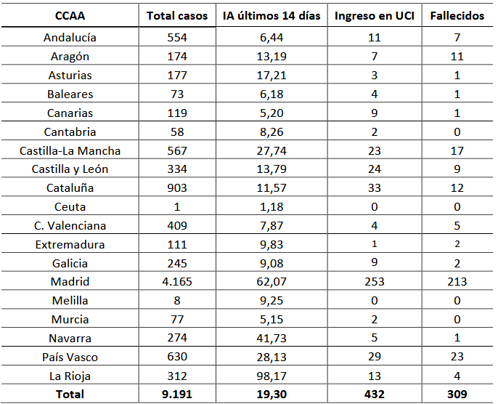
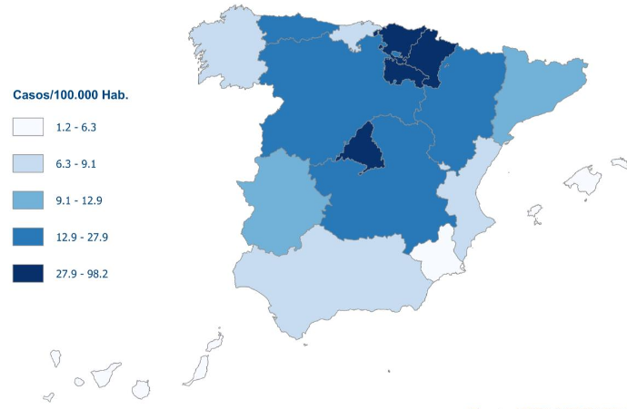
COVID-19/ Spanien
Regionale Verteilung
Fälle gesamt
Kum. Inzidenz
Intensivstation
Verstorben
Stand 16.03.
Quelle:
MoH: https://www.mscbs.gob.es/profesionales/saludPublica/ccayes/alertasActual/nCov-China/documentos/Actualizacion_46_COVID-19.pdf
Notes:
50 Provinzen in Spanien

Slide 12
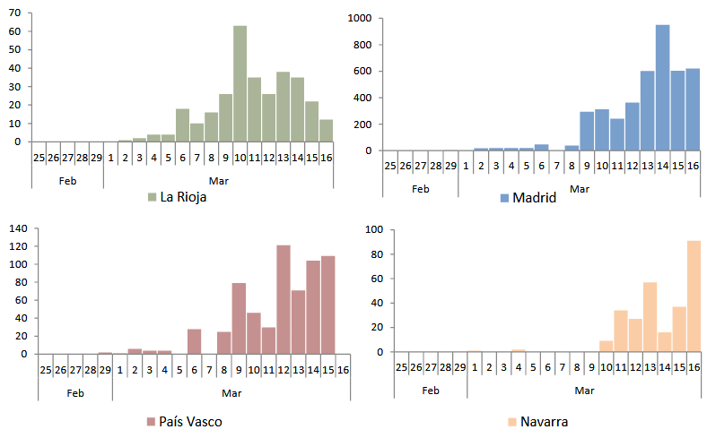
COVID-19/ Spanien
Regionale Verteilung
Quelle:
MoH: https://www.mscbs.gob.es/profesionales/saludPublica/ccayes/alertasActual/nCov-China/documentos/Actualizacion_46_COVID-19.pdf
Notes:
50 Provinzen in Spanien

Slide 13
COVID-19/ Spanien
Maßnahmen
Der Ministerpräsident rufte am 14.03.2020 den nationalen Notstand aus.
Ab 15.03.2020 gelten zunächst für 15 Tagen:
Einschränkung der Bewegungsfreiheit
Alle Cafés, Bars, Restaurants und Geschäfte mit Ausnahme von Lebensmittelläden oder Apotheken bleiben geschlossen.
Die Regierung darf Lebensmittel rationieren und in wichtige Unternehmen eingreifen.
Der Zug- und Flugverkehr wird um die Hälfte reduziert. Die Grenzen bleiben jedoch offen.¹
Ausländer und Urlauber sind aufgefordert, Mallorca zu verlassen (am 16.03 ist die Fallzahl auf den Balearen von 16 auf 73 gestiegen)²
Zusammenfassung: Ganzes Land als Risikogebiet
Quelle
1. Spiegel: https://www.spiegel.de/politik/ausland/coronavirus-spanien-steht-still-urlauber-reisen-ab-a-13acbf80-4db1-4df9-86f1-7b565661f990
2. https://www.mallorcamagazin.com/nachrichten/lokales/2020/03/16/78363/mallorca-und-das-coronavirus-update-vom-marz-3.html

Slide 14
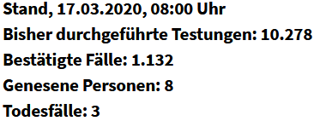
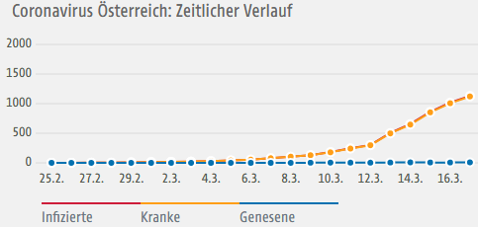
COVID-19/ Österreich
WHO Transmissionsklassifizierung : „local transmission“
+173
+2
https://www.sozialministerium.at/Informationen-zum-Coronavirus/Neuartiges-Coronavirus-(2019-nCov).html
https://orf.at/corona/stories/3157533/
Stand: 17.03
Notes:
9 Bundesländer in Österreich

Slide 15
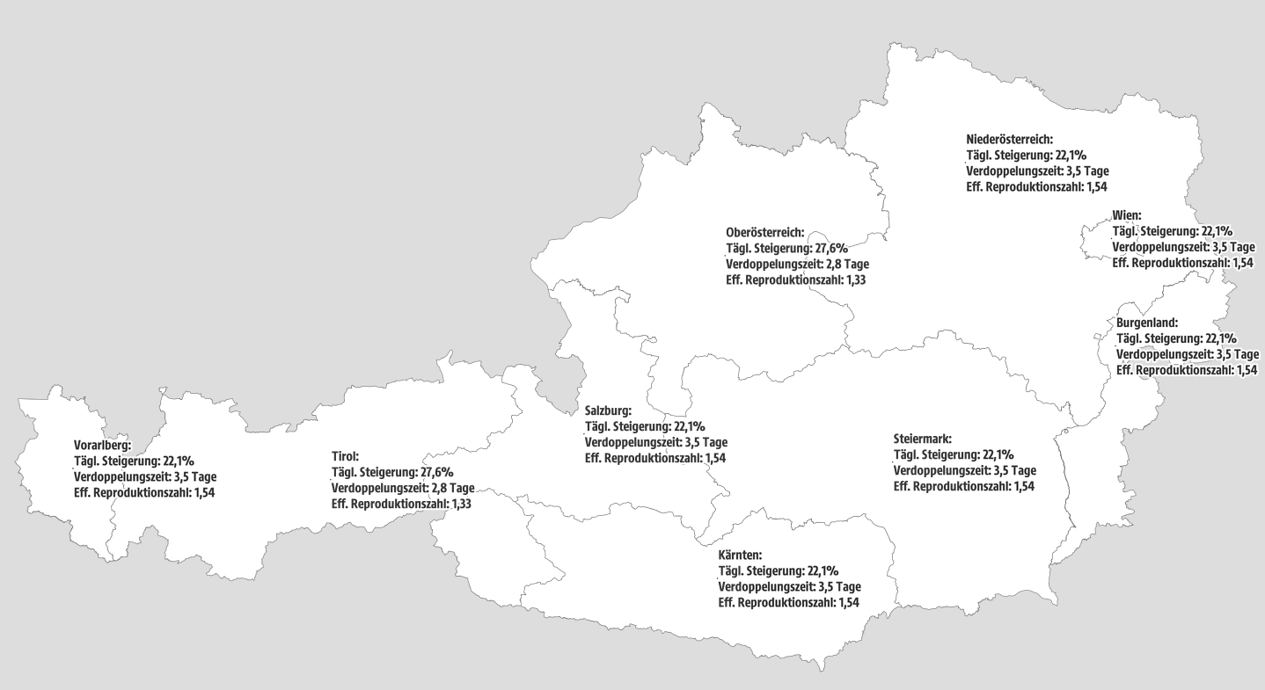
COVID-19/ Österreich
Regionale Verteilung
https://www.sozialministerium.at/Informationen-zum-Coronavirus/Neuartiges-Coronavirus-(2019-nCov).html
Kum. Inzidenz: 9,8
Kum. Inzidenz: 6,8
Kum. Inzidenz: 15,5
Kum. Inzidenz: 3,7
Kum. Inzidenz: 11,8
Kum. Inzidenz: 11,6
Kum. Inzidenz: 22,9
Kum. Inzidenz: 36,2
Kum. Inzidenz: 3,2
Inzidenz per 100.000 Einwohner
Stand: 16.03
https://orf.at/corona/stories/3157533/
Notes:
9 Bundesländer in Österreich

Slide 16
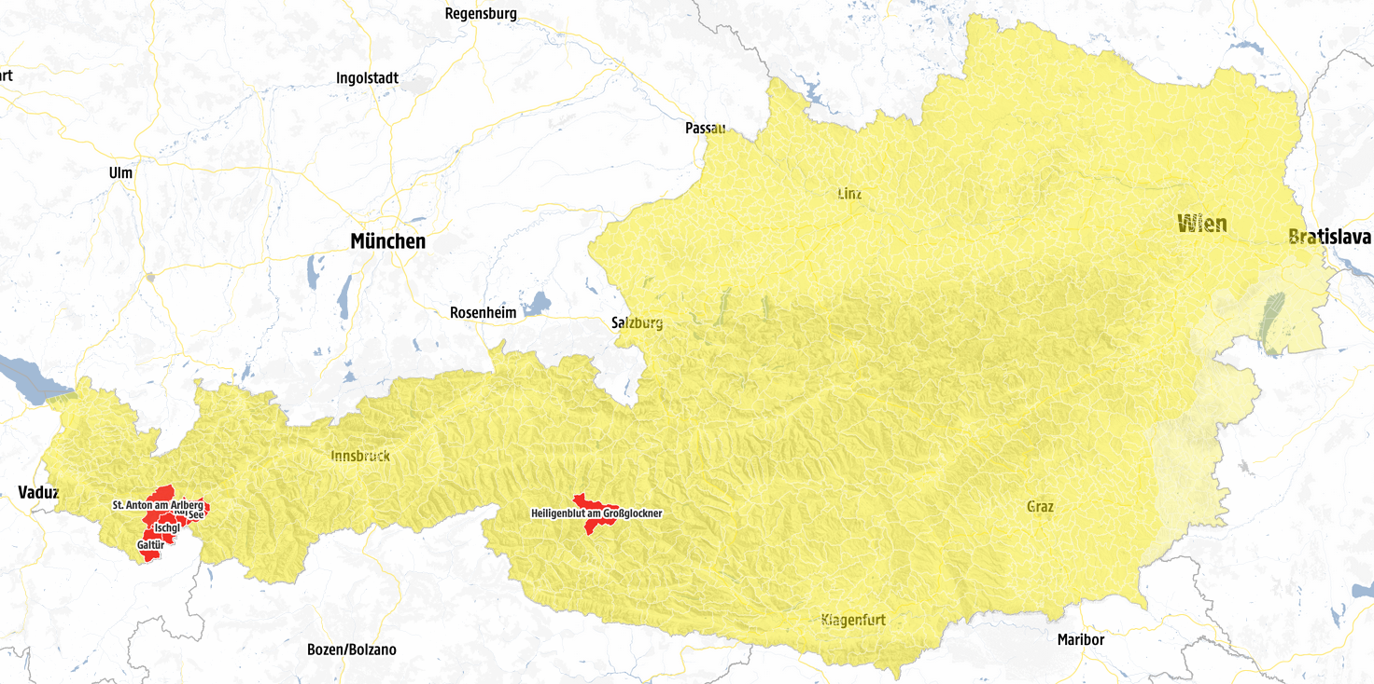
COVID-19/ Österreich
Maßnahmen
Notes:
9 Bundesländer in Österreich

Slide 17
COVID-19/ Österreich
Maßnahmen
Coronagesetz wurde beschlossen
Ausgangssperre
Geschäfte, die nicht für die Grundversorgung notwendig sind, werden geschlossen
Einreiseverbot Italien
Einreise aus Italien ist nur gestattet, wenn ein ärztliches Gesundheitsattest vorliegt. Eine Durchreise durch Österreich aus Italien kommend ist nur mehr gestattet, wenn kein Zwischenstopp in Österreich eingelegt wird.
Österreicher, die sich in Italien befinden, werden zurückgeholt, müssen sich aber anschließend für zwei Wochen in häusliche Quarantäne begeben.
Oberösterreich
Alle Hotels sind ab 16.03 geschlossen
Tirol
Alle Seilbahnen werden ab 15.03 geschlossen
Alle Hotels, Apartments usw. werden ab 16.03 geschlossen
Zusammenfassung: Voralberg als Risikogebiet
Quelle:
https://www.merkur.de/welt/coronavirus-oesterreich-tirol-kanzler-kurz-einzelhandel-quarantaene-covid-19-grenzen-bayern-sars-cov-2-zr-13591906.html
https://www.tagesschau.de/ausland/corona-oesterreich-105.html
https://www.sozialministerium.at/Informationen-zum-Coronavirus/Coronavirus---Aktuelle-Ma%C3%9Fnahmen.html
https://www.tirol.at/informationen-coronavirus

Slide 18
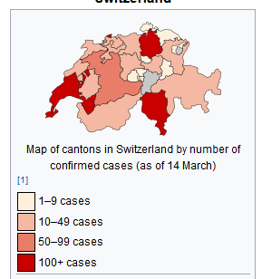
COVID-19/ Schweiz
2.200 positive getestete Fälle, (26 Fälle pro 100.000 Ew.)
14 Todesfälle (0,6 %)
davon 262 (11%) Fälle in Tessin (74 Fälle pro 100.000 Ew.)
273 (12%) in Vaud (34 Fälle pro 100.000 Ew.)
Besondere Maßnahmen in Tessin:
Seit Sonntag dürfen nur noch Lebensmittelgeschäfte und Apotheken geöffnet sein.
Die Spitäler befürchten einen massiven Anstieg der Anzahl Erkrankter
Es dürfen ab sofort keine Gottesdienste mehr abgehalten werden. Begräbnisse können nur noch im engsten Familienkreis stattfinden.
Die Schalter der kantonalen Verwaltung werden geschlossen.
Senioren sollen öffentliche Ort meiden und bei Spaziergängen Abstand halten.
Notes:
Schweiz 8.570.000 Einwohner
https://www.toponline.ch/news/schweiz/detail/news/bundesrat-riegelt-schweiz-ab-truppen-mobilisiert-00130671/

Slide 19
COVID-19/ Schweiz
Das HIV-Medikament «Kaletra» hat im Kampf gegen das Coronavirus erste Erfolge gezeigt.
Das Medikament ist in den Spitälern knapp verfügbar.
HIV-Positive können Menschen, die ernsthaft am Coronavirus erkrankt sind, mit ihren Medikamenten aushelfen.
«HIV-Patienten auf Kaletra, sollen alles Kaletra, das sie haben, sofort in die behandelnde Klink bringen und die Therapie umstellen lassen», sagt David Haerry, Vorsitzender des Positivrats Schweiz. Falls eine Umstellung nicht möglich sei, werde das der Arzt mit dem HIV-Patienten besprechen, sagt Haerry.

Slide 20
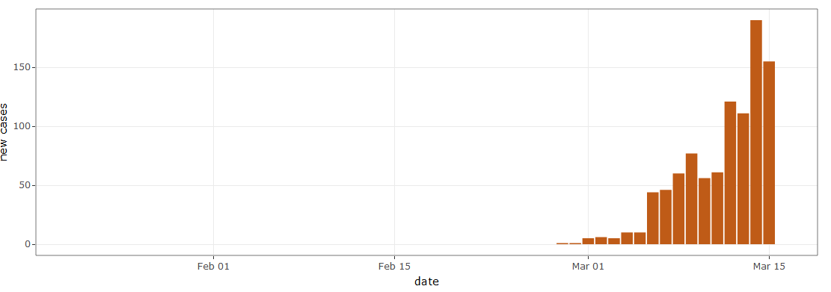
COVID-19/ Niederlande
1.413 Personen positiv
24 Patienten verstorben (Anteil 1,7 %)
8,2 Fälle / 100.000 Ew.
Noord-Brabant 554 Fälle (40%)
Inzidenz 22,2 Fälle / 100.000 Ew.
https://www.rivm.nl/en/news/current-information-about-novel-coronavirus-covid-19
Notes:
Niederlande 17.180.000 Einwohner

Slide 21
Ab 12. März gelten neue Maßnahmen:
Für alle in den Niederlanden:
Bleiben Sie zu Hause, wenn Sie eine Erkältung, Husten, Halsschmerzen oder Fieber haben.
Versammlungen von mehr als 100 Personen … abgesagt
von zu Hause aus arbeiten
Für gefährdete Personen
Vermeiden Sie große Versammlungen und öffentliche Verkehrsmittel.
Universitäten und Hochschulen (HBO) werden gebeten, Online-Vorlesungen anstelle von Großvorträgen anzubieten.
Schulen und Kinderbetreuungseinrichtungen werden bis Montag, den 6. April, geschlossen

Slide 22
COVID-19/ Ägypten
Insgesamt 166 Fälle, 4 Todesfälle
150 Fälle Ägyptische Staatsangehörige
8 Fälle mit Reiseanamnese in Saudi-Arabien (Pilgerfahrt)
Zwei Clusters: Hapi 5 Nile Kreuzfahrt & Asara-Kreuzfahrt
Asara-Kreuzfahrt Cluster:
Index Fall: Frau aus Taiwan ! Das taiwanesische CDC: Analysen bewiesen, dass der Stamm des Virus, an dem sie sich angesteckt habe, zeigt, dass sie in Ägypten infiziert sei.
Eine Studie der Universität Toronto schätzt das Ausmaß des Ausbruchs auf 19.310 Fälle in Ägypten
Maßnahmen:
Schulen und Universitäten im ganzen Land ab Sonntag, 15. März, für zwei Wochen auszusetzen
Importierte Fälle aus Ägypten
2 Fälle in Frankreich, die mit einer Gruppe in Ägypten verreist waren
1 Fall in Kanada mit Reiseanamnese in Ägypten
45 Fäll in den USA mit Reiseanamnese in Ägypten
1 Fall in Libanon mit Reiseanamnese in Ägypten

